Slide 1
Taumatropio anti-virus!

Slide 2
…Eccolo, è lui! Il malefico, puzzolente, orrido… coronavirus!

Slide 3
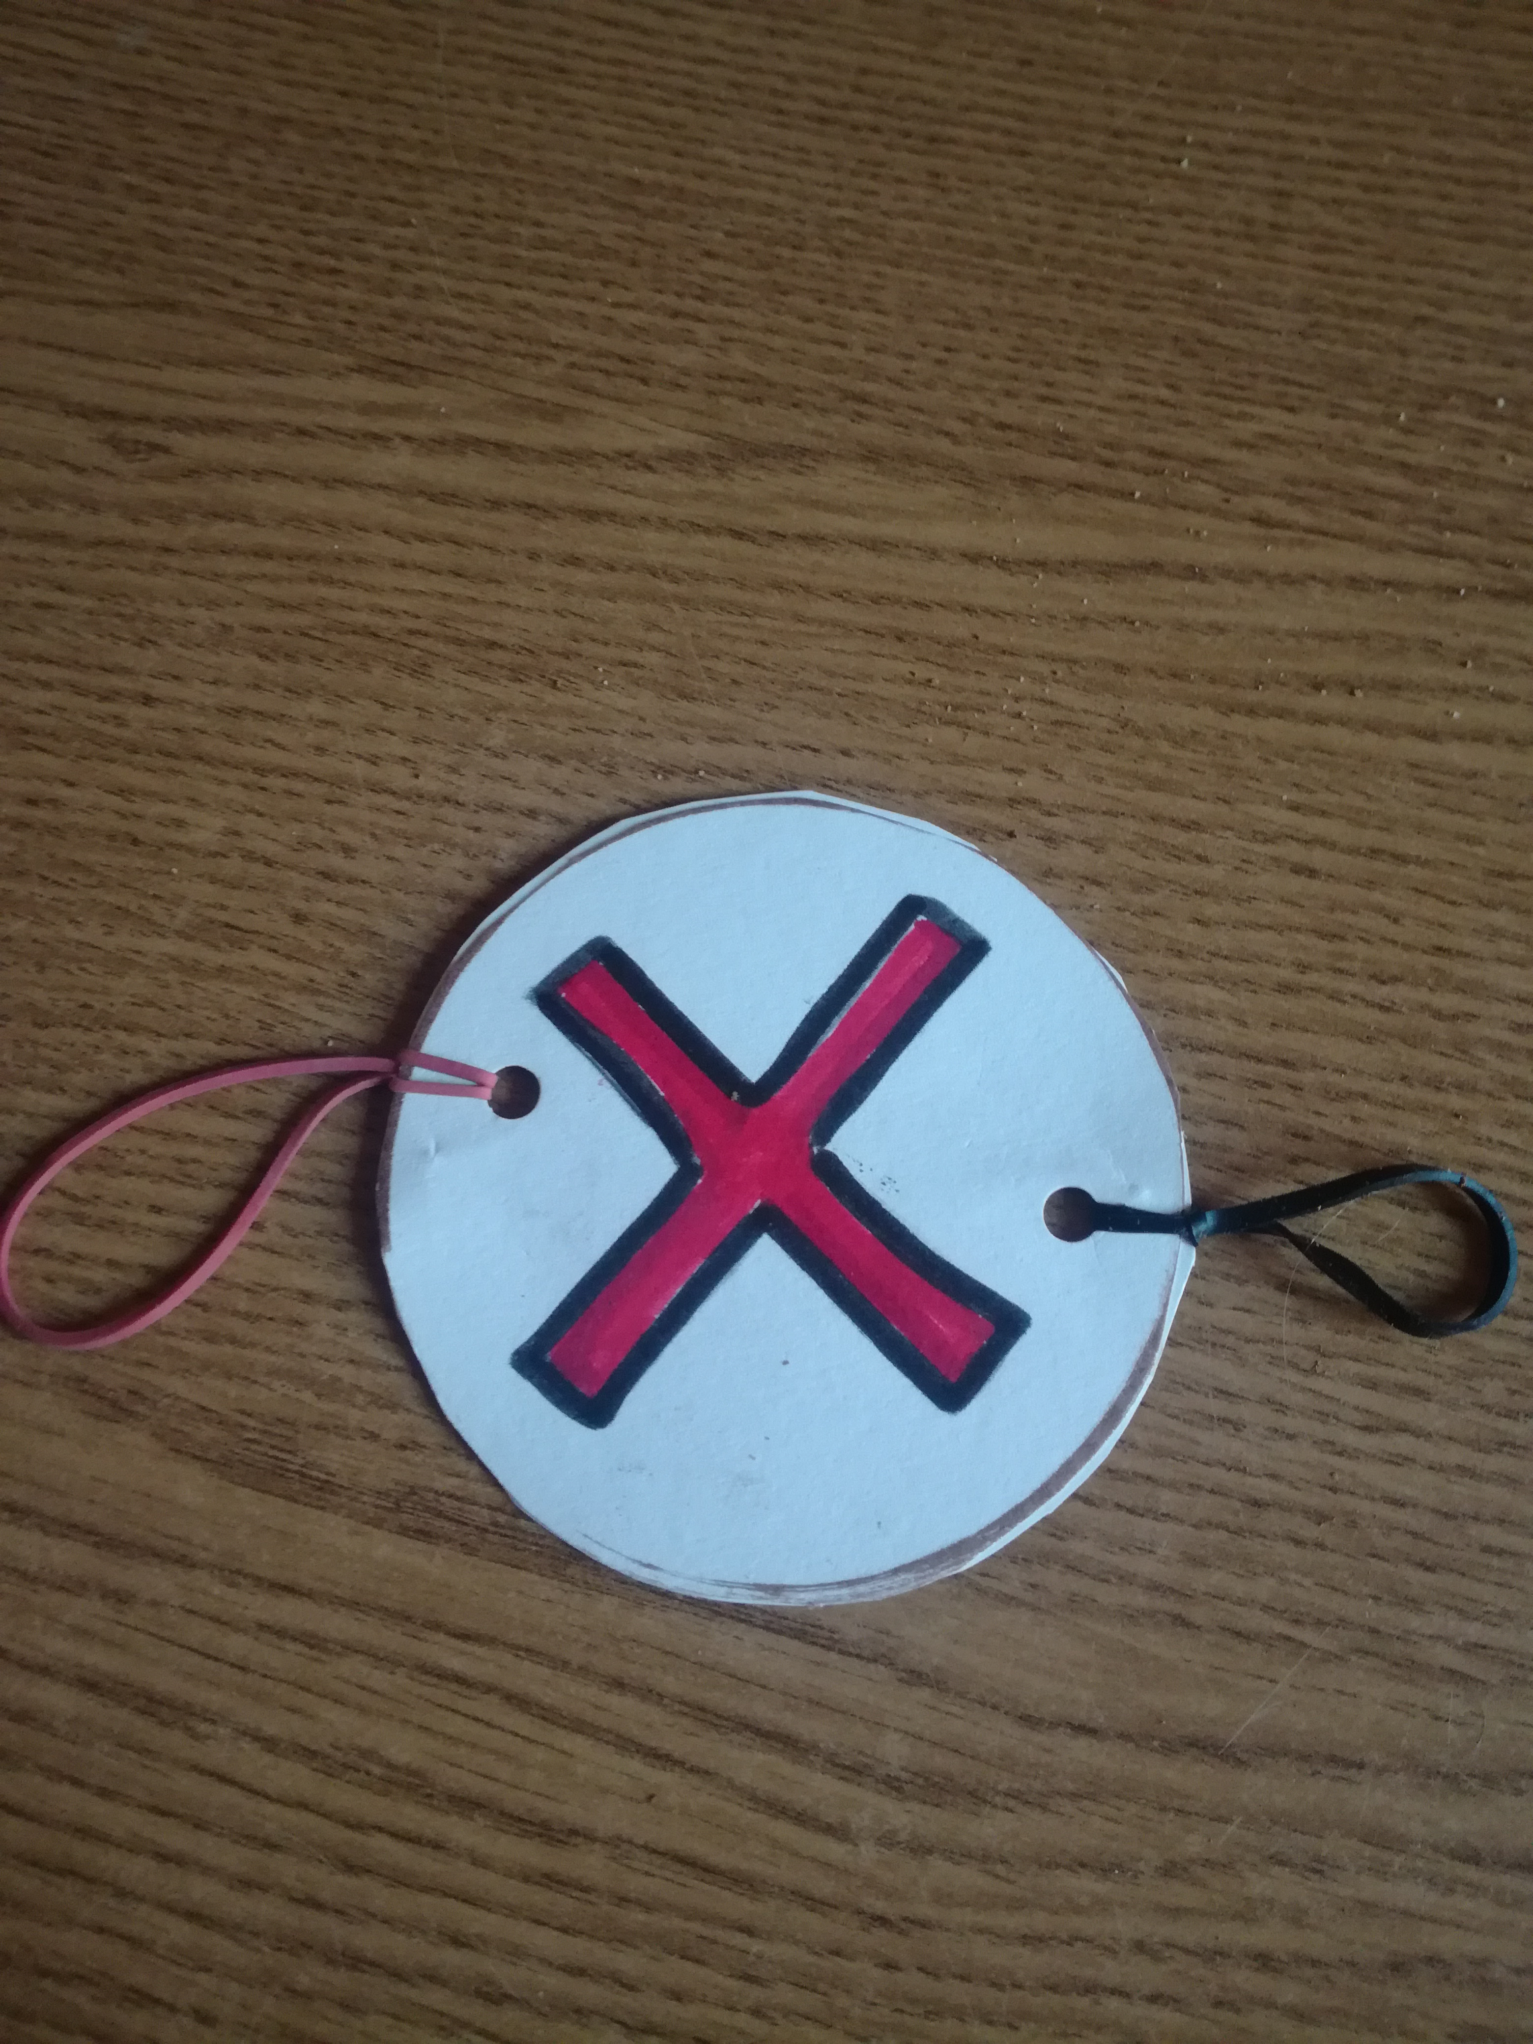
Ma tranquilli bambini, lo sconfiggereMo!

Slide 4
Materiale occorrente: -forbici -colla -carta o cartoncino -2 elastici -pennarelli -un oggetto utile a tracciare un cerchio (rotolo di scotch, bicchiere, barattolo… ) - Una perforatrice (per chi ha usato il cartoncino) o una matita appuntita (per chi ha utilizzato carta semplice)

Slide 5
Tracciate un cerchio con lo scotch, o Con qualsiasi altra cosa di forma rotonda abbiate scelto..

Slide 6
… tracciate un altro cerchio

Slide 7
All‘interno del primo cerchio Disegnate il virus, come voi lo immaginate… largo alla fantasia!

Slide 8
All‘interno del secondo cerchio Disegnate invece una bella croce, colorandola del colore che preferite

Slide 9
Ora è il momento di ritagliare entrambi i cerchi… prendetevi tutto il tempo e cercate di essere precisi, i due cerchi dovranno combaciare

Slide 10
Bene bambini, ora spalmate un bello strato di colla sul retro di uno dei due cerchi e incollate insieme la croce e il virus

Slide 11
Adesso avrete bisogno di mamma o papà : chiedete loro di fare due buchi sul disco che avete realizzato…

Slide 12
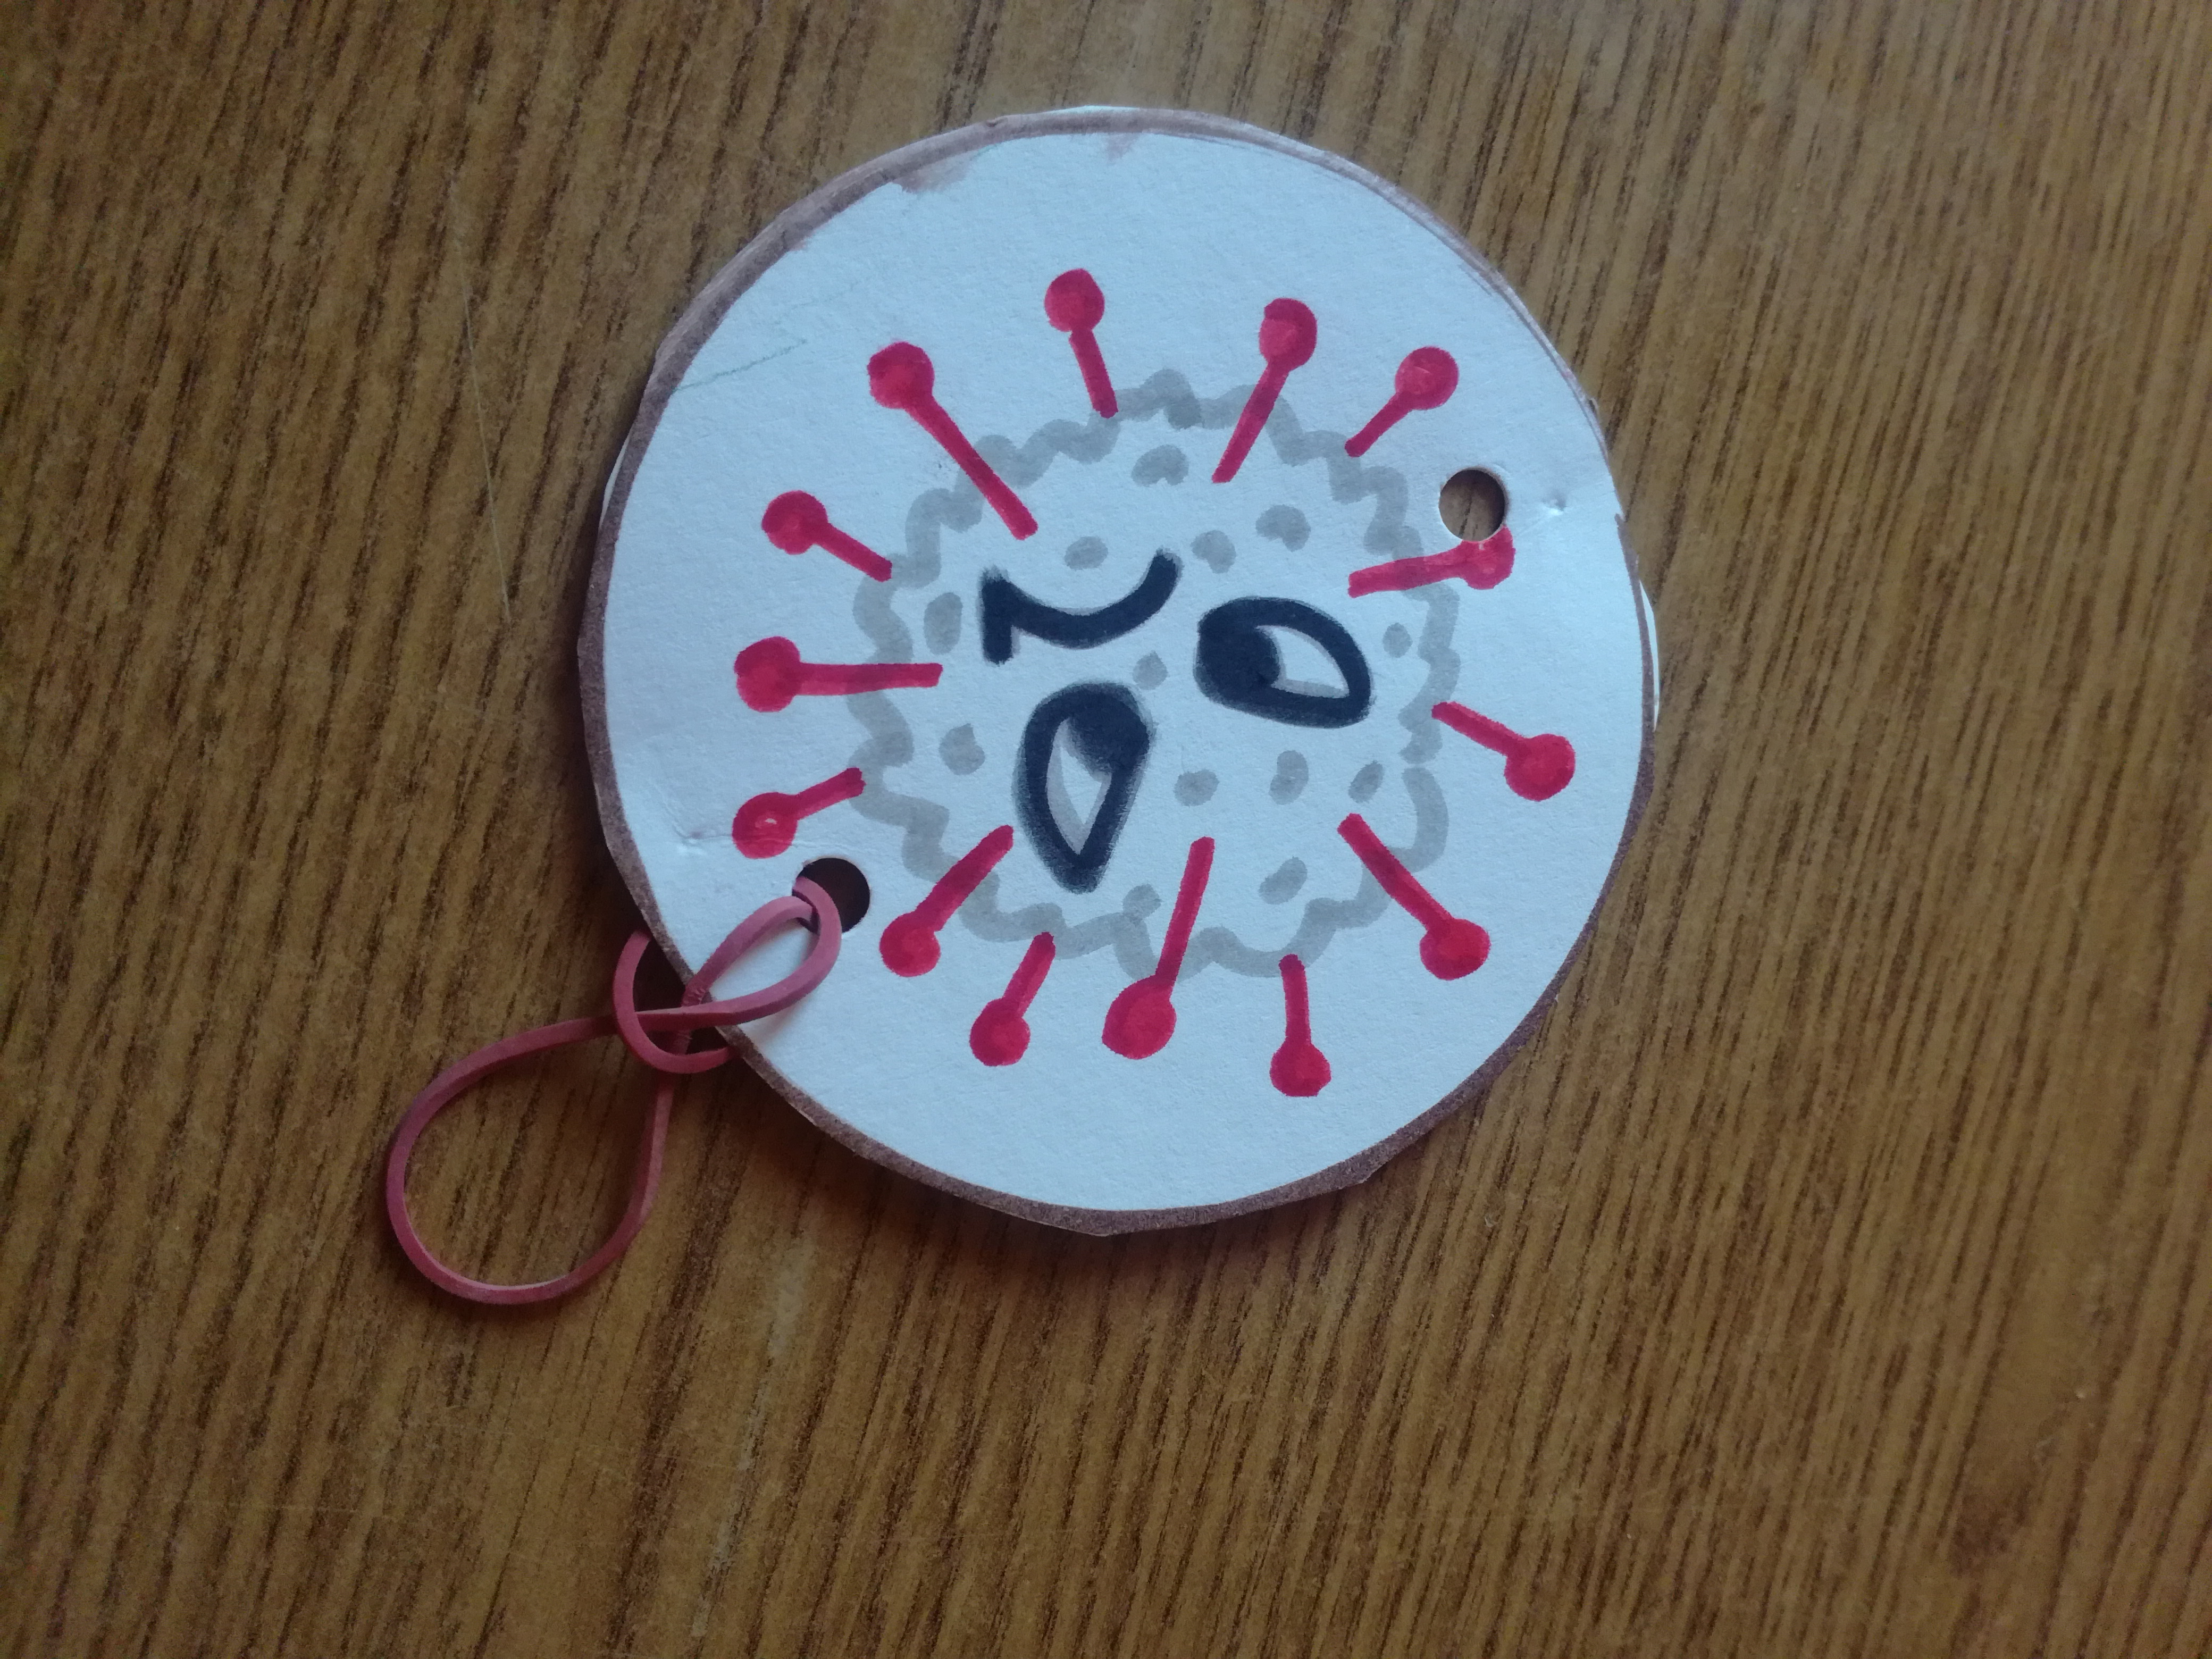
… e di aiutarvi ad inserire un elastico in ciascun buco

Slide 13
Ed ecco finito il vostro taumatropio anti-virus!!

Slide 14
Tenete tra pollice e indice i due elastici alle estremità e provate a far girare il vostro taumatropio su se stesso il più velocemente possibile…l'illusione ottica farà sì che il brutto muso del virus sembri sbarrato dalla croce che avete disegnato!

Slide 15
Bambini, vi siete divertiti? Fateci sapere come è andata!
N. B. Nessuna bambina è stata maltrattata per la realizzazione di questa attività, ma è stata consenziente nella partecipazione❤️😁

